Slide 1

Agile and DevOps
ソフトウエア・エンジニアリング講座
アジャイル開発のスピードをビジネスに活かすエンタープライズDevOpsを目指して
平成28年7月13日
戸田 孝一郎
株式会社戦略スタッフ・サービス
社団法人ＴＰＳ検定協会 理事

Slide 2
ＡＧＥＮＤＡ
プロローグ
DevOps概論 － アジャイル開発の先にDevOpsが見える
アジャイル開発概論 － 規律あるアジャイル
スクラムとＸＰ（エクストリーム・プログラミング）
品質について

Slide 3
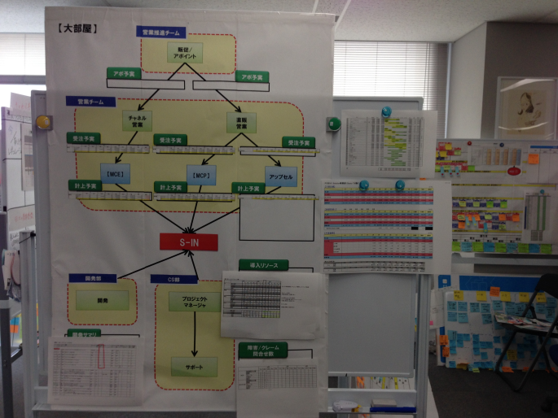
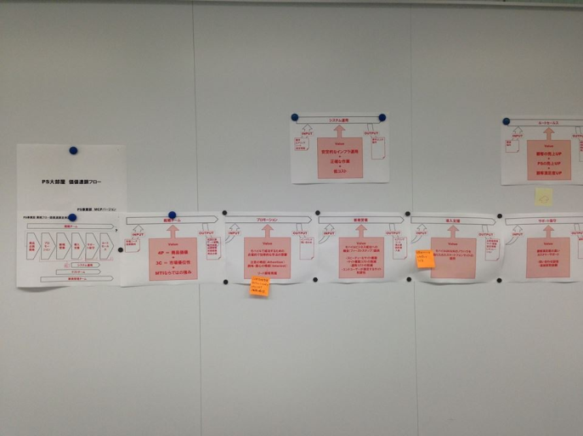
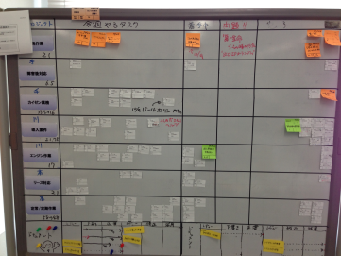
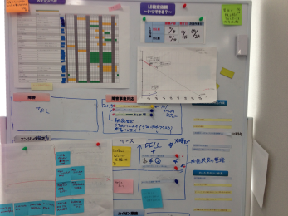
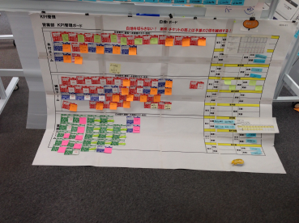
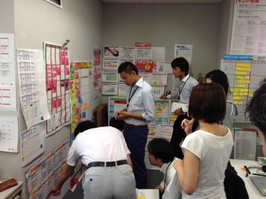
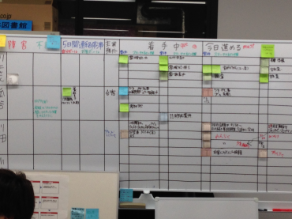
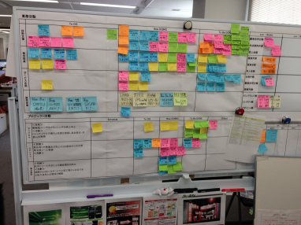
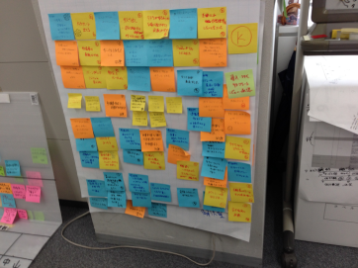
プロローグ
2009年 アジャイル開発を開始
2011年秋 アジャイル開発は成功裏に導入できたが、、、
課題噴出： 開発工程はボトルネックでは無かった。
2012年4月 ビジネスプロセスの全工程の見直しと流水化のプロジェクト開始
2012年10月 DevOpsの導入（全プロセスの見える化、同期化と大部屋化実現）
ｘｘ事業部ビジネスプロセス
企画
営業
管理
デザイン
開発
移行
運用
コールセンター

Slide 4
DevOps = Development + Operation

Slide 5

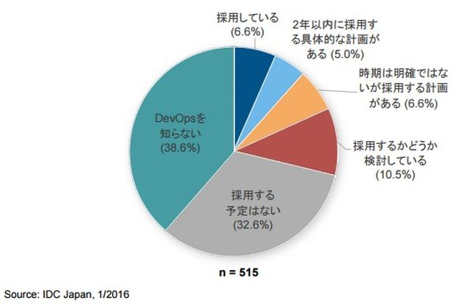
ＣＡ社 グローバル調査
18.2％

Slide 6


DevOpsとは、
開発側
運用側
Development + Operation の造語
2009年に「Velocity 2009」において、 のエンジニアにより初めて公の場で用いられた。
  このプレゼンテーションでは「開発と運用が協力することで、1日に10回以上のペースでリリースが可能になる」という発表とともにDevOpsという単語が用いられた。
ITコンサルタントのパトリック・デュボア氏は開発と運用を結び付ける手段としてDevOpsを提唱し、2009年に最初のDevOpsカンファレンス「DevOpsDays」を開催している。
アジャイルとリーンの原則がソフトウエア・サプライチェーン全体に適用される。
ALM（アプリケーション・ライフサイクル）の視点での管理プロセス
ビジネス・プロセスとしての側面
DevOpsとは、人、文化
  DevOps is not Tool, DevOps is People, People use Tool. (Carnegie Mellon SEI)
ＪＩＴでのＩＴサービスの提供
企業におけるＩＴの価値の本質に立ち返る活動
ＩＴの価値の本質 ＝ ビジネスをタイムリーに支援する。
ビジネス・スピードを牽引する。
ビジネス領域を拡大させる。
見えなかったモノを見える様にする。

Slide 7

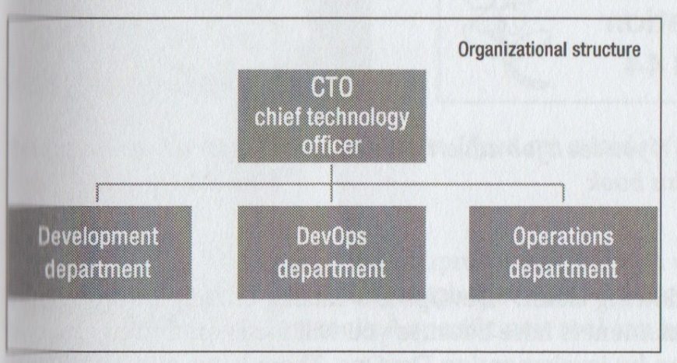
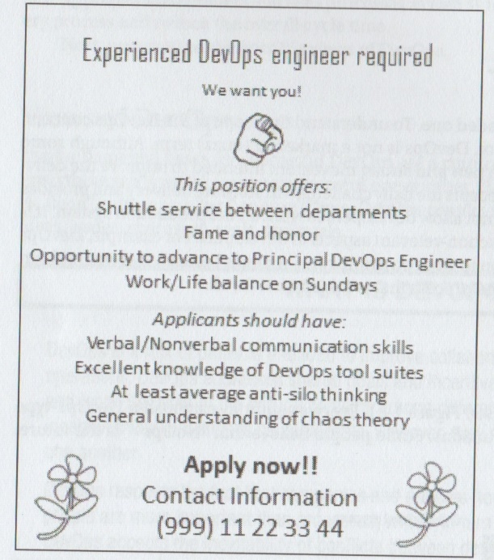
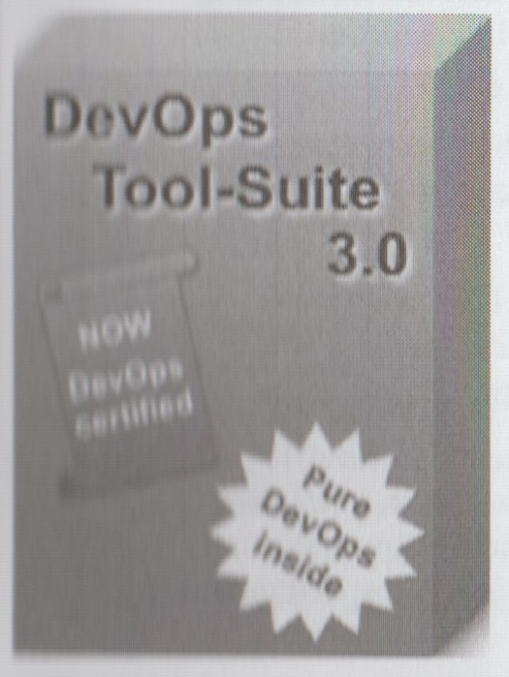


DevOpsの定義
The DevOps is not
Organization
Skills
Tools
DevOpsとは組織文化 と ＩＴエンジニアのアジャイル流な働き方
DevOpsの評価基準は、その事業の成果で図る。
決して従来の様なITプロジェクトの納期遵守、予算内開発と言ったプロジェクト評価では無い。

Slide 8
３種類のDevOps導入パターン
パターン
特徴
事例
TOYOTA Way
Type
Fully implemented in the End-to-end Line of Business
IT Service Providers
*MTI (PS Division)
BP
MS
A
PP
RD
DV
DP
OP
MA
CS
EOL
Collaboration
Type
Strictly focus on IT related project and operation until EOL
SoE, SoR, IoT, Industry4.0
*TOKIO Marine and Fire Ins.
IBM-Japan and the Partners
EPSON (Printer Div.)
BP
MS
A
PP
RD
DV
DP
OP
MA
CS
EOL
Continuous Delivery
Type
Focus on Frequent IT delivery
Digital Products (Firmware, Embedded)
Brother Ind. (Printer Div.)
*HP (Laser Printer)
BP
MS
A
PP
RD
DV
DP
OP
MA
CS
EOL
* Experienced projects

Slide 9
何故、今DevOpsなのか？ （DevOps出現の経緯）
開発側からのアプローチ
  アジャイル開発から進化
  CI（継続的インテグレーション）からCD（継続的デリバリー）へ、そしてDevOps
運用側からのアプローチ
  ITIL V3で定義 （事業継続性；BCP）
  ISO20000との連携 （開発段階から事前に運用へ引き渡す情報）
インフラが整ってきた
  クラウド PaaS ＋ Docker （コンテナー技術）
ビジネス的なニーズ
  SoE（System of Engagement）の需要の増大に伴い、SoR（System of Record）も頻繁に影響を受ける

Slide 10
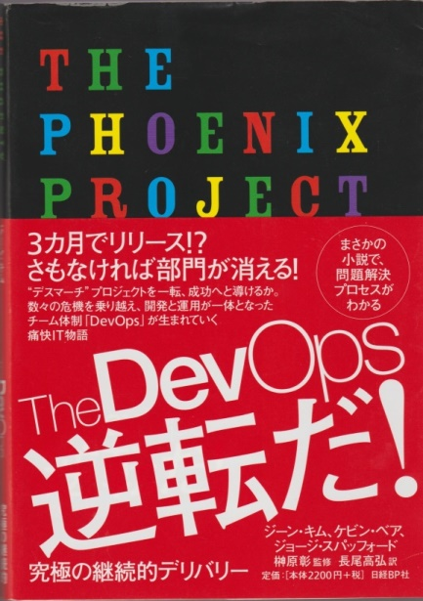
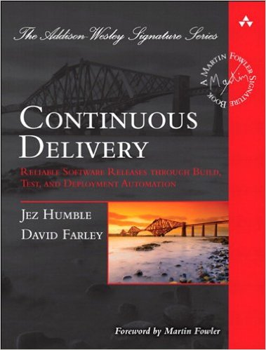
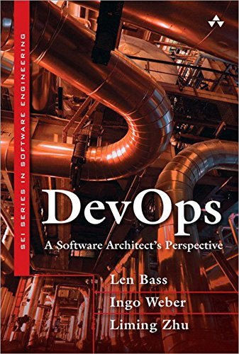



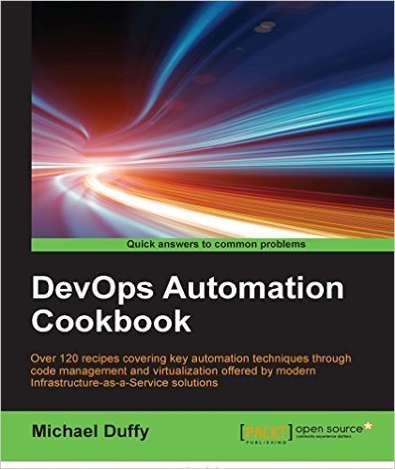
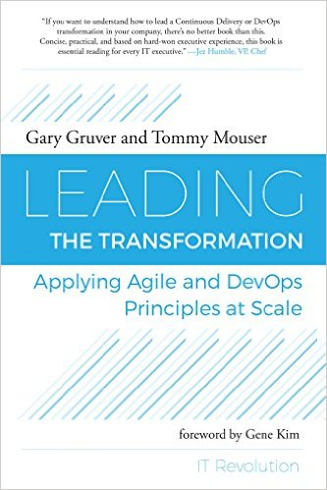


Slide 11
アジャイル開発の先にDevOpsが見える
アジャイル開発
新しいプラクティス、プロセスの導入
規律ある
アジャイル
品質の向上、スピードの向上
継続的
デリバリー
ＪＩＴでのリリース（デリバリー＆ディプロイ）
ＤｅｖＯｐｓ
ＪＩＴでのビジネス支援、全プロセスの見える化、同期化

Slide 12
規律あるアジャイル開発
稼動するソフトウエアをより短かい期間を優先して、数週間から数ヶ月で定期的に提供する。
ソフトウエアが正常に機能するということが進捗の基本的な評価である。
アジャイルプロセスは持続可能な開発を促進する。スポンサー、開発者、ユーザーは無期限かつ不断に保守できるようにしなければならない。
技術的に優れた良い設計に継続的に配慮する事は機敏性（アジリティー）を増長させる。
簡素が基本 －やらない仕事をできるだけ多くする
最良の構想（アーキテクチャ）、要求仕様、設計は自己統制された（自律的）チームより出現する。
定期的にチームは振り返りを行い、より効果的に出来る方法を思案し、それに基づいてチームの行動に協調と調整が働く。
【アジャイル・マニフェストのアジャイル原則（マ二フェストの思想を支える重要な方針）より抜粋】
ＪＫＫ（自工程完結）での仕事
平準化・流水化
一個流しプロセス
品質への拘り
ジャスト・イン・タイム（ＪＩＴ）でのデリバリー
基本的な要件： タスクの粒度、ＤｏＤ（完了基準）、継続的インテグレーション
進捗の１００％の透明性（見える化）

Slide 13
ITILの進化
運用系でも、アジャイル＆DevOps
プロセス化
ITIL V1. (1986年～) ： ITサービスの利用と提供のガイドライン
業務中心
ITIL V2. (2000年～) ： 単体業務からプロセス（プラクティス）で体系化と業務の均一化
①プロセス・アプローチとベスト・プラクティス
②IT技術とビジネス視点で、７つの領域に整理して
サポート（青本）とデリバリー（赤本）を定義
ITIL V3. (2007年～) ： オープン化への対応とビジネスの継続性（BCP）重視
①ビジネスとITの統合
ビジネス価値を意識
②バリューネットワークの概念を導入
ビジネス視点を原則としALMの実践
DevOps（アジャイル開発）
ⅰアプリケーション開発（調達）
要件定義、設計、構築
ⅱサービス・マネジメント
展開、運用、最適化、自動化
ⅲアプリケーション・ポートフォリオ
③SMO（Service Management Office） ← 2011版で追加
プロセスの成熟度を上げる目的
プロセスの構築とプロセスの成熟度を上げる活動を明確に分ける
（CMMIで言うPMOと同様）
バッチ・プロセスから
一個流しプロセスへ

Slide 14
バッチプロセスから一個流しプロセス（アジャイルの流布）への変革に伴い、
運用側として、事前に安定稼働させるための情報が必要になって来た。
計画：
要求、設計：
開発：
移行：
運用：
ＳＬＲ(Service Level Requirements)
ＳＤＰ(Service Design Package)，ＳＬＡ(Service Level Agreement)、ＵＰ(User Profile)
ＲＦＣ(Request For Change)，ＳＡＣ(Service Acceptance Criteria)
ＲＦＣ(Request For Change)，ＯＬＡ(Operational Level Agreement)，ＵＰ(User Profile)
ＰＢＡ(Patterns of Business Activity)
ＩＳＯ２０００１で規定されている。
（開発側から運用側へ渡さなければならない情報）

Slide 15
DevOpsと軽量化したＩＴＳＭの関係
Business Process Management
Resource Management
EPIC
目的
UseCase
理解・仮説
User Story
User Story 1
役割（Role)
機能（I can ・・・・）
測定基準（Which、I need・・・・）
ビジネス価値（To)
Test Story 1
（テスト環境を含む）
仮説
Operation Story 1
（運用シナリオ）
ペルソナ
（ユーザー像）
RF（主な機能）
RQ（品質要件）
TC（技術制約）
BC（ビジネス制約）
評価・要求のリファクタリング
役割
考慮点
理由
User Story 2
User Story n
PBA
SLR
SLA
SAC
OLA
工程＆工法選択
開発手法（手順）
リリース方法・時期
システムテストの要領
共通部品
・フレームワーク
・クラス
・コード（オブジェクト）
リリース時期・範囲の決定（準備）
リリース情報
・時期
・方法
・範囲 （組織・機能）
・対象プログラム
運用情報
・バグ情報（時期・内容・積算量）
・フィックス情報（時期・内容・種類）
・稼働環境
開発プロセス定義
ワークアイテム
開発手法に応じた
ワークアイテム（生産計画）
開発全体のプロセス
完了基準・時期
SDP
リリース方法・判定（見直し）手順・決定
稼働環境
運用→業務
結びつけ
作業タスク
↓
コード（プログラム）
タスク粒度を意識した
作業タスクの定義
（作業指示書）
作業手順 完了基準
SLP
System KPT
System仕様へのF/B
OperationKPT
運用自身へのF/B
テスト環境
設定手順
テスト・データ
テスト結果
合否判定
SAC
Software BoM (SBoM)
Operation BoM (OPBoM)

Slide 16
DevOps その目指すモノ
ユーザーにＩＴサービスをタイムリーに提供する手法
企画
要求
設計
開発
移行
運用
EOL
ALM (Application Lifecycle Management)
SDPM：Services Delivery Process Management＝ Continuous Deliveries
事業継続性を担保するITサービスの開発・運用・オペレーションの全体最適を指し、事業のタイムリーな変革の足を引っ張らない俊敏性を持つ仕組みを実現できる事です。
ビジネスを止めない
企画からEOL迄、一貫したプロセスの見える化と管理
ITサービスを提供する関連情報の一元化（共有化）も必要となってきます。

Slide 17
DevOpsでシステムを実装する
DevOps導入の４大要素
規律あるアジャイル開発と継続的デリバリーの仕組み
軽量化したITIL V3の仕組み
クラウド環境 PaaS + Docker
ALMプロセスでのパラダイムシフト
全ては、ただ一つの基準： 『ビジネス価値』

Slide 18
エンタープライズDevOps概念図
プロセス
Planning
Requirements
Design
Development
Deployment
Operation
EOL
Project
Charter
手
法
Requirement Definition
SLA
SDP
SAC
SLA
SDP
SAC
User Story
Test Story
Operation Story
ＡＣＤＭ
Ｓｃｒｕｍ
Continuous Delivery
ＩＴSM
見える化されたプロジェクト管理 （ＴＰＳでの大部屋方式）
計画から運用までの全体最適による整流化されたプロセスの構築
トヨタのＴＰＳの様な一個流しによるマイクロサービスの提供
クラウド環境 (Docker)
Dev. Environment
Test Env.
Transition
Run Environment
道具立て
PDM
ALM (Application Lifecycle Management)
MSDPM：Micro-Services Delivery Process Management
Notes:
開発段階から運用に渡されるべき情報の例は、ISO20001の要求事項では下記のように定義されています。
――――――――――――――――
新規サービス又はサービス変更の設計及び開発 新規サービス又はサービス変更は，少なくとも次の事項を含めて設計し，文書化しなければならない。
a) 新規サービス又はサービス変更の提供についての権限及び責任
b) 新規サービス又はサービス変更の提供のために，サービス提供者，顧客，及び他の関係者が実施する活動
c) 適切な教育，訓練，技能及び経験に対する要求事項を含む，人的資源に関する新規又は変更された要求事項
d) 新規サービス又はサービス変更の提供に関する財務資源の要求事項
e) 新規サービス又はサービス変更の提供を支援するための，新規の技術又は変更された技術
f) この規格の要求に従った，新規又は変更された計画及び方針
g) サービスの要求事項の変更に整合した，新規又は変更された契約及び他の合意文書
h) SMS の変更
i) 新規又は変更された SLA
j) サービスカタログの更新
k) 新規サービス又はサービス変更の提供のために使用する手順，尺度及び情報

Slide 19

DevOpsのあるべき姿

Slide 20
開発から運用までの全プロセスの全体最適
企画
要求
設計
開発
移行
運用
EOL
全プロセスの見える化、同期化 （ＴＰＳ／ＴＭＳ 大部屋方式）
管理体系が異なる性質の仕事で構成されるプロセスの全体最適を狙った一元化をどう実現するのか？
トータルTPS/TMSでの大部屋方式の導入
◆全プロセスでの見える化
◆『一個流し』でのプロセスの流水化
タスクの 『粒度（時間単位）』 と 『均一化』
全プロセスでの流水化（澱みなく仕事が流れる）の仕組みの構築とその洗練化の為に常にカイゼン活動が働かなければならない。

Slide 21

パラダイム・シフト
バッチ・プロセス ⇒ 一個流しプロセス
まとめて作った方が効率的か？ 個別に作った方が効率的か？
システムの設計＆開発の常識（習慣）を変える
運用の管理サイクルを変える（月単位 ⇒ 週単位）
品質はお客様が決める。 品質は開発現場で作り込まれる。（ＱＡ部門の役割？）
ＡＬＭ （Immutableと言う概念 ＝ ＥＯＬの管理）
≠
優れた設計
≠
優れたプログラム
タスク
≠
ＷＢＳ
非機能要件
要求仕様
プロダクト
機能で設計
サブシステム
サブシステム
サブシステム
プロセスで設計
機能
機能
機能
機能
機能
機能
機能
機能
機能
ボディー・プロセス（Body）： 業種を問わず共通している基本プロセス
オルタナティブ・プロセス（Alternative）： 業種特性に影響を受けるプロセス
オプション・プロセス（Option）： 企業の商慣習や慣行に影響を受けるプロセス

Slide 22

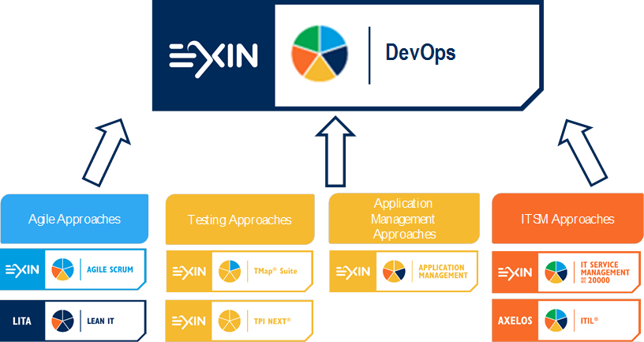

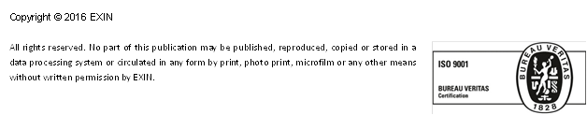
EXIN ANNOUNCES CERTIFICATION
EXIN DevOps
Master
Edition 201606

Slide 23
DevOpsに必要な知識体系
Process
Planning
Requirements
Design
Development
Deployment
Operation
EOL
Disciplined Agile
Continuous Delivery
Light weighted ITSM
Size of TASK
DoD, CI
Iteration(Time Box)
Process Automation
Pattern of Deployment
Automated Testing
TPI NEXT®
Business Continuity
TPS / Lean
JIT, Autonomous(JIDOKA, ANDON system)
JKK(Defect)
One piece flow(HEIJUNKA, Leveling workload)
Learning organization(HANSEI, Reflection, KAIZEN)

Slide 24
アジャイル開発

Slide 25

メソッド屋のブログ
私は間違っていた。ごめん。ウォーターフォールは何のメリットも無い
私はソフトウェアの専門家としてお答えすると、ウォータフォールは何のメリットも無いというのが私の意見であることを共有しておきたい。そういう意見に至った経緯をこのブログで書き留めて置きたい。
尚、これは所属会社の見解ではないことは明確にしておきます。

Slide 26
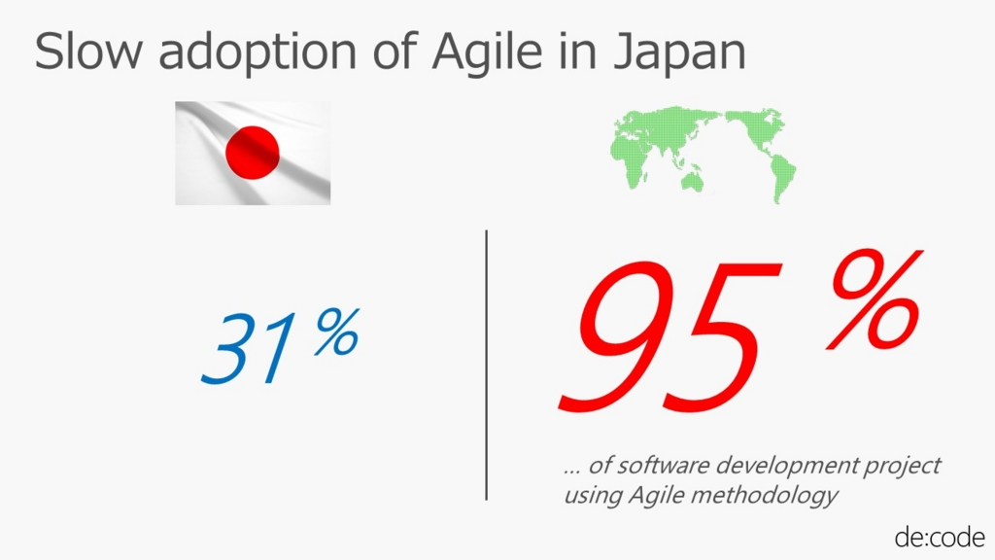
2015年のVersion One のサーベイを見るとワールドワイドで９５％の企業がアジャイルを導入しているが、日本だと、同年のPMIの統計によると 31%が導入済み
サム・グッケンハイマーの一言
サム・グッケンハイマーは、マイクロソフトが、アジャイル、そして DevOps 移行したことに関するソートリーダーだ。世界的にも著名で、多くの書籍を執筆
「ウォータフォールは一切メリットがないので止めておきなさい」
日本はソフトウェア開発の後進国
ChefのAlexが日本のソフトウェア業界が8年遅れだと言っていた。Samは5年遅れだと言っていた。この差は年々広がっていると思う。

Slide 27
日本でアジャイルが流行らない理由
個人の考えです。
1.予算確保にシステムの仕様が必要
2.システムの発注が請負契約
3.発注企業のシステム担当者が、一つのシステムに専任していない
4.発注企業のシステム担当者が、コンピューターサイエンスの知識を持っていない
5.発注企業の業務担当者が、システム開発に専任していない
95%の会社がアジャイル開発やっているなら、これ教えて下さい。本当に。 システム開発を始める際に、会社内でプロジェクトの期間と目的と予算は決めているはずです。
どういう風にプロジェクトを初めて、どういうときに中止するのか。 リスク管理のやり方が真似できれは、日本の企業もアジャイルな発注ができるはずです。
公共案件の予算管理にも適用できると、大手SIerもアジャイルに移行できるのではないでしょうか？

Slide 28

アジャイルは”再び"死んだ
作者： Shane Hastie , 翻訳者 吉田 英人 投稿日 2016年6月16日
Mathew (Ford) Kern氏とMilko氏は先日，どちらも“アジャイルは死んだ(Agile is Dead)”と題した記事を書いた。この話題を，Kern氏は，アジャイルコンサルティングの飽和とハイプサイクルの速さに関連するものとし，Miko氏は，アジャイル活動の具現化したアプローチの速さを越えるために，アジャイルからDevOpsへと進化する必要性を説いている。
Kern氏の最初の記事のタイトルは，“Agile is Dead”そのものだ。意識的に物議を醸すような(そして皮肉な)スタンスを選んだ氏は，次のように言う。
“アジャイル”というブランド名の意義は失われ，技術的なメリットは減衰しています。卓越した技術を追求する人たちは，すでにアジャイルを見限っています。“狂信的な”活動を除けば，もはや過去の歴史に過ぎません。
これは当然の結末であり，そうなるべき理由はたくさんある
•アジャイルにはスイートスポットがあり，適用不能な領域があったにも関わらず，皆それを無視しようとした。
•誇大広告であり，実は副次的な存在であることは，最初から分かっていた。
•宗教じみた神話，奇妙な用語，特殊で神聖なツール，その他の奇妙なカルト的活動。(例えば，アジャイル実践者の大部分は横柄で，自分たちの意見に同意するように脅します。同意しない者を責めたり，信用を失わせようとするのです。私自身も昨日4/28若い信者に脅されたばかりです。
•より重要な企業管理にアジャイルをフィットさせようと，無理やり押し付けている人たちばかり目に付きます。アジャイルがエコシステムの最重要部分であるという，開発者目線の誤った最適化思考に，私たちは明らかに陥っていたのです。大部分の企業にとって，アジャイルは部分的なサポート機能に過ぎず，ビジネスのコアにはなり得ません。より重要なビジネス機能の一部に留め置くべきなのです。
20兆円企業のトヨタをどう評価？？？
イテレーションや一部の社会的なプラクティス，多くの技術的プラクティスなど，不要と思われる項目を指摘する。
アジャイルができなければ進めない¡！
Miko氏は，市場におけるアジャイルの後継は継続的デリバリだ，と指摘する。
結論として氏は，市場においてアジャイルに代わるものはDevOpsの波だと考えている。

Slide 29
システム開発の不都合な真実－１
早期の仕様確定がムダを減らすというのは迷信
典型的なシステムで用いられる機能
時に
ほとんど
常に、または、しばしば
用いられる: 20%
16%
19%
しばしば
決して
13%
45%
常に
ほとんど、または、決して
用いられない: 64%
7%
Standish Group Study Reported at XP2002 by Jim Johnson, Chairman
Notes:
従来のシステム（ソフトウエア）開発の困った点を挙げてみました。要求仕様をしっかりと確定してもムダが沢山発生しています。

Slide 30
システム開発の不都合な真実－２
要求を明確に定義できれば良いシステムができるという迷信
要求の時間的変質
要求の信憑性
１００％
７５％
平均的な値
２４ヶ月後では２５％程度
５０％
２５％
０
３
６
９
１２
時間経過（月）
Notes:
仮に要求仕様をしっかりと定義できてもその要求自体が変質しています。

Slide 31

アジャイル開発の基本 見えるプロジェクト管理
水蒸気も集まって冷やされて雲になれば見える
開発現場では、色々な情報（データ）が既に存在している
ただ、見ていない。観ようとしない。
現場の説明責任
アジャイル開発の肝は、『見える化』 と 『カイゼン』
見えないモノを見える様にする
パラダイム・シフトが起こらなければ、見えない。

Slide 32
アジャイル開発におけるソフトウエアの作り方
◎
○
×
△
反復 １
反復 ２
反復 ３
反復 ４

Slide 33
アジャイル開発の基本行動
基本的な価値観：
与えられたリソース（資源）の制約下で、最大のパフォーマンスを発揮する。
常にカイゼンを行い、作業効率の向上を目指す。
タイムボックスでの働き方で、時間の有効活用
反復（イタレーション）を利用して、こまめにフィードバックを得て、軌道修正を常に行う。
ゴール（標的）は、固定されていない。常に動く。
常に動作するソフトウエアで確認する。
品質を犠牲にしない。品質を高め、維持する努力。
ウォ―ターフォール
機能
工期
（時間）
アジャイル
工数
（コスト）
固定項目
品質
品質？
変動項目
工期
（時間）
工数
（コスト）
機能

Slide 34
利用者（ユーザー）から見たアジャイル開発のメリット
顧客（ユーザー）から見てこのアジャイル開発手法はどの様なメリットを享受できるのでしょうか？もうシステム屋の言う事は信用しないという経営者の方も多いのではないでしょうか？そうです従来の主流であるウォーターフォール型開発では米国の調査でも計画期間内、計画予算内でプロジェクトが完了した成功率は僅か１６％です。
こうなりますとシステム開発プロジェクトは失敗して当たり前と言う評価を甘んじて受けざるを得ません。アジャイル開発では、この様な失敗を回避可能です。と言いますのも、アジャイル開発とは現有リソース（資源：人、金、時間）を前提に計画を立て実行する手法だからです。
プロジェクト進捗の見える化
完了した働くプログラム本数（実現した機能の数）で管理
製作している機能の見える化
ユーザー用語での機能定義（理解できる言葉での設計確認）
働くプログラムを稼動させて確認
絶え間ない擦り合わせ技術での品質向上
品質とは、要求品質、設計品質、実装品質、検査（テスト）品質
優先、重要機能（システム）の早期実現
システムを構成する重要機能から優先して開発
開発プロジェクト期間中での柔軟な変更対応
プログラム製作期間（イタレーション）に入る前までは、変更自由
ユーザーが参加すべき作業の見える化

Slide 35
スクラム （Scrum）
Ken Schwaber & Jeff Sutherland （1995年）
特徴
  軽量
  理解しやすい（シンプル）
  でも、会得するのは難しい
三本の柱
  Transparency （透明性）
  Inspection （視察、検査）
  Adaptation （適応、順応、改作）
基本的考え方
  タイムボックス（Time Box）
  機能横断的な固定化されたチーム
  持続可能なペース

Slide 36
スクラム 役割とプロセス
役割
  開発チーム
  スクラム・マスター
  プロダクト・オーナー
プロセス
  スプリント計画会議 （パート１、 パート２）
  デイリー・スクラム （スタンドアップ・ミーティング）
  スプリント・レビュー
  スプリント・レトロスぺクティブ （振り返り、KPT）

Slide 37




スクラム・プロセス
Product Owner（お客様）
Product Backlog
1.---------------
2.---------------
3.---------------
4.---------------
5.---------------
Sprint Planning
Part 1
Team
Developer (Pair Programming)
デザイン・開発・テスト
Scrum Master（ファシリテーター）
確実な優先順位付け（同位は無し）
追加、修正、変更可能（Sprintに入っている物以外）
Product Ownerが全て責任を持つ
２時間
Part 2
毎朝15分のスタンドアップ・ミーティング
２時間
Sprint Task List
(Sprint Backlog)
a.----------------
b.----------------
c.----------------
d.----------------
e.----------------
f.----------------
タスクボード
Daily Scrum
To Do
On Going
Done
Sprint Reveiw
c
b
a
バーンダウン・チャート
１時間
d
Retrospective
e
g
f
２時間
h
Sprint (Iteration)
１週間～４週間

Slide 38
KPTでの振り返り（レトロスペクティブ）
Keep
Try
毎週行われる進捗報告ミーティング
評価とプロセスの改善の重要な機会
ＰＴＫをチームが共有する
  Ｐ（Problem：問題となっていること）
  Ｔ（Try：トライしたいこと）
  Ｋ（keep：キープしたいこと）
Problem
小さなＰＤＣＡを回すための方法です。
ＫＰＴボードは振り返りのツール
①気づきや問題、課題を付箋紙に書き、Problem（問題）のエリアに貼る。
②Problemのエリアに出てきた気づきや問題に対してTry（対策）を立ててTryのエリヤ に移動させる。
③実際にやってみて、対策が不十分だった場合には、再度、 Problem（問題）のエリ アに移動し課題を追記する。再度、対策を立て直す。
④Problemに対する効果が十分出たと判断できた場合には、Keep（継続）のエリアに 移動し習慣化、定着化を図る。
ここで大事な事は、人を責めずにやり方を責める事です。（誰でも同じようにできる様にする。）

Slide 39
スクラム・プロジェクト
計画
  計画は常に作り直す。（『計画』よりも『計画作り』が重要）
  ２レベル計画 （リリース計画、 スプリント計画）
  実測駆動の見積り
タスク
  WBSとは異なる。（作業指示書：手順を表記）
  粒度が重要（できるだけ小さくすると、平準化、多様化に対処できる。）
  Done（作業完了）の定義
要求
  ユーザーストーリー
設計
  プロセスで設計（ボディー・プロセス。 オルタナティブ・プロセス。 オプション・プロセス）
コーディング
  コードの共有（属人性、私物化の排除）
テスト
  単体テスト（TDD）
  継続的インテグレーション〔常時結合）＝行灯
管理
  目で見る管理
  働くコードで進捗
  ベロシティーで納期（巡航速度）
チーム運営
  自主研（自主改善活動）＝小さなPDCA
  報・連・相（毎朝のスタンドアップ・ミーティング）
  モチベーション（ニコニコ・カレンダー）
  残業はチームで相談（全員で残業）

Slide 40
継続的インテグレーション（常時結合）
毎日実施
  行灯（パトライト）
  自動テスト
テスト正常終了
テスト異常発生
チーム全員でメンテ実行
開発したプログラムを毎日統合して動作確認を行う
システムの進捗を日々の動作機能で測る事が可能
開発チーム内での統合動作不良・改善を日々行う事が可能
自動化ツールを使用して開発チームが休息している間も統合試験が可能
品質向上に貢献
10分間ビルド

Slide 41
XP（エクストリーム・プログラミング）
Kent Beck（1999年）
テスト駆動開発（TDD）＝テストファースト・プログラミング
  実装する機能をテストするプログラムを書く。
  コードを書いてテストする。
  デザインを見直す。
  信号が青になるまで２＆３を繰り返す。
リファクタリング
  完成したコードの見直し（実装された機能を変えずに、コードをシンプルに、見やすくする）
  任意の作業（全員が行う。 時間が空いたら行う。）
ペア・プログラミング
  ドライバー（コードを書く人）
  ナビゲーター（コードをチェックする人、ナビゲーションをする人）
  この役割を1日の中でペアの間で、途中で交代する。
  ペアの組み合わせを毎日替える。
１０分間ビルド
  自動的にシステム全体をビルドして、全てのテストを10分以内に実行させる。（理想形）

Slide 42
テスト駆動開発（ＴＤＤ）
テスト駆動開発
  テストの自動化
  アクセプタンス・テスト（完了・終了の定義）
テスト
小さいテストのコード作成
次にソース・コードを作成
最後にデザインをリファクタリングする。
このプロセスを廻す。
コード
デザイン

Slide 43
リファクタリング（Refactoring）
正常に動作確認したプログラムに対して下記目的でソースコードの調整を行う作業
  プログラムの可読性を高める
  クラス化・部品化
  変更容易
仕様レベルでの調整
  使い易さ
  誤操作抑止
  仕様変更
リファクタリング用（１０％）
リファクタリングのルール
リファクタリングと機能改変を同時にはおこなわない。リファクタリングをしてから新しい機能を追加する。
リファクタリングを始める前と後にはユニットテストを実行しコードの機能が変更ないかを確認する。
パフォーマンスよりもメンテナンス性を重視する。
こだわり過ぎてはいけない。
小さなリファクタリングとテストの組み合わせを繰り返す。決して一度に大きなリファクタリングをしない。
大きなリファクタリングは惨事のもとである。
～Kent Beck

Slide 44
リファクタリング基本方針
コードをできるだけ小さな単位に分割する
処理のかたまりに名前をつける
処理を重複して記述しない
リファクタリングの基本的方針のひとつめは、コードをできるだけ小さな単位に分割することです。
小さな部品のほうが理解しやすく、バグも少なくなるからです。
また、コードを小さく分割することで、そのまとまりごとにメソッド名やクラス名などの名前を付けることができます。
実は、この名前がコードがわかりやすくなるかどうかの分かれ目になります。
コメントを充実させるよりも、リファクタリングによってコードの断片をまとめ、適切な名前を付けるべしというのがリファクタリングの教えです。
（もちろん、実際にはコメントも重要ではありますが。）
そして最後に重要なのが、コードの重複をできるだけ少なくすることです。重複コードを見つけたらまず間違いなくリファクタリングの対象になります。
重複するコードがあるということは、プログラムの変更時に変更しなくてはならない箇所が分散してしまい、変更時のバグが入り込みやすくなってしまうということです。それを防ぐためには、重複するコードをできるだけ少なくするというのはコードの保守性を高めるためにきわめて重要な作業となります。
ただし、あまりに共通ルーチンを使い回すと、逆にメンテナンスのしやすさを低下させてしまうこともあることを覚えておいてください。
あまりに多くのモジュールから、ひとつの共通ルーチンが参照されているときは、その共通ルーチンを変更するときの影響が大きすぎることになってしまいます。
このへんのさじ加減を広い視点で判断し、コードの保守を行っていくことが重要です。
どんなプログラマーでもコンピュータに理解できるコードは書ける。しかし優秀なプログラマーだけが、人間に理解できるコードを書くことができる。
～Martin Fowler

Slide 45


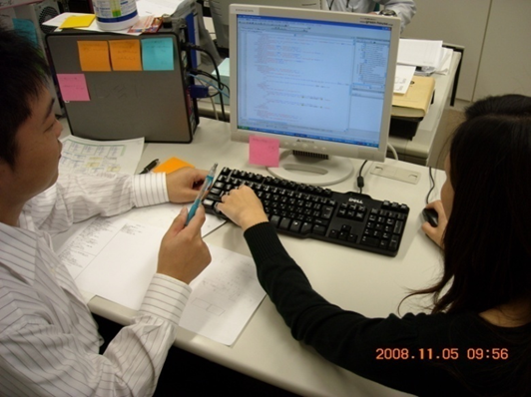
ペア・プログラミング（Pair programming）
二人で一台の端末に向かってプログラム製造を実施する
  毎日違ったペア
    緊張感の維持
    この瞬間にこの作業しか出来ない！！
  役割を一時間前後で交代
    作業者とチェッカー
    曖昧な作業が無くなる
    手戻りの軽減
  品質の向上
    動けば良いと言うような安易な
    プログラム製造ではない
    可読性の高いコード
  頭脳労働のムダとり
    一人で考え込む時間が無くなる。
ドライバー
ナビゲーター
ペアの交替（定期的 : 毎日）
作業の交替（一定時間毎） ： ドライバーとナビゲーター
静かなペアプロは
機能してない

Slide 46
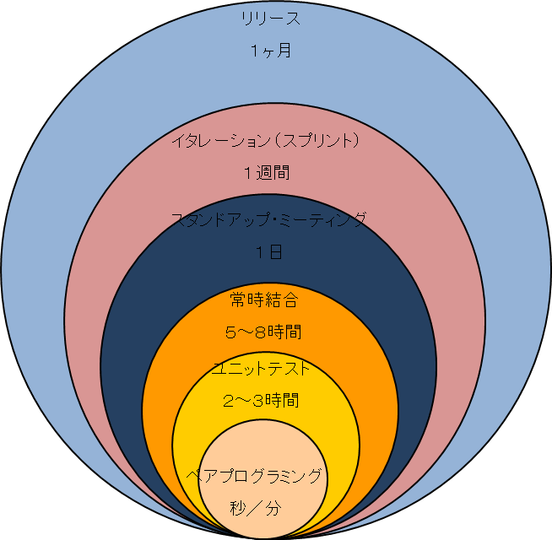
品質について考える
当り前品質
魅力的品質
顕在品質
潜在品質
バグフリー
アジャイル・プラクティスの徹底（守）
頻繁なフィードバック・ループの設計
メンテの容易性
ソースコード ＝ ドキュメント
メソッド名と変数名 （名は体を表す）
簡易に書けるセカンド・ランゲージ
（自分のツール作成）

Slide 47
アジャイル開発で品質が向上する理由
ムダ取りの原則
作業にムラがあるから、ムリをするようになる。
ムリな作業をした結果、ムダが生じる。
ムラを防止するのは、一定の作業リズム（タクトタイム＝タイムボックス）
タスクの粒度を小さくする。
作業手順（工程設計）を考えなければタスクは小さくできない。
タスクが小さくなれば、ミスを容易に発見できる。手戻りも小さい。
タスクを小さくするとムダが見えてくる。
正味（本来の価値を作り込む）作業、付帯（事前、事後の）作業、ムダな作業
タスクを小さくすることで、整流化が容易になる。（ボトルネックの解消： 一個流し生産）
全員での作業で透明性が高まる。
一人で抱え込む仕事がなくなる。
事前に他人の目が届く（チェック）
トヨタ生産方式（ＴＰＳ）の自働化の思想をプロセスに組み込める。
不良作業をしない。不良品を流さない。不良品を受け取らない。（自工程完結）
不良が起こったらラインストップをして、関係者全員が異常に気づく。（見える化）
作業者（開発者）に直接フィードバックする仕組みが構築できる。
『擦り合わせ』をしながら作業が進む。

Slide 48
仕事を分析する
Input
Output
付帯
付帯
外段取り
正味
内段取り
本来価値を生む、作り込む
整理
整頓
清掃
清潔
4S
ムダ
７つのムダ
①作りすぎ、②手待ち、③運搬、④加工そのモノ、⑤在庫、⑥動作、⑦不良を作る

Slide 49
ソフトウエア製造工程におけるムダの廃除
1． 作りすぎのムダ
顧客に使用されない機能、実際には不要な機能、真のビジネス価値を生まない機能などの余分な 機能を作らない。
StandishのCHAOSレポートによるとソフトウエアの全機能の６４％は全くあるいは殆ど使用されていない。
2． 手待ち（停滞）のムダ
仕様の提示遅れによる製造開始遅れでの待機、許可待ち、ビルド待ち、障害発生によるテスト待ち
3． 運搬のムダ
複数プロジェクトでの作業の切り替え、仕様入荷チェック、納品出荷チェックの提供＆受領双方での 重複チェック
4． 加工そのもののムダ
開発現場で機能していない作業項目例えば余分な事務処理、報告書作成や作業分担の誤りによる 過剰な作業
5． 在庫のムダ
最終工程で使用されない文書や計画、コンポーネントなどの中間的な作業成果物と待ち状態で 仕掛中のプログラム
6． 動作（作業）のムダ
関係者の作業場所の移動や複数の開発ツールを使用して開発ツール間の切替・移行
7． 不良をつくるムダ
バグの作り込み---要求仕様(要件）、設計、コードの欠陥

Slide 50
タスクの粒度
タスクの粒度を小さくすることはＴＰＳにおける小ロット化と同様
  「流れ」を作り、負荷を平準化し、柔軟性を高める
タスクの粒度は小さいほど良い
  １日以内、理想は１時間
  責任を持って見積ができる
  バグを作り込まない（簡単にテスト可能）
  他のペアと同期がとれる
  ダイナミックなプロジェクト運営が可能となる（チーム編成の増減、分散開発など）
  タスクが小さくできないのは、作業対象の内容把握に問題が存在するのではないか？
  タスクを小さく分割するという事は、作業指示書を作成する事。
Application size, Test Cases, and Test Coverage.
Logical source code statements
By Caper Jones
Statements of Source code | Test Cases | Test Coverage
1 | 1 | 100.00%
10 | 2 | 100.00%
100 | 5 | 95.00%
1,000 | 15 | 75.00%
10,000 | 250 | 50.00%
100,000 | 4,000 | 35.00%
1,000,000 | 50,000 | 25.00%
10,000,000 | 350,000 | 15.00%

Slide 51
時間によるパフォーマンスの変化
仕事中でのイライラ発生による生産性低下状況の推移（実験値）
某社システム開発新人研修生の測定データ
⊿e曲線 ：休憩なし
⊿e´曲線 ：予定時間90分を超えたら、5分以内の休憩を予定する
⊿e´´曲線 ：さらに、予定時間90分を超える場合が２連続したら、間に
10-15分のタバコ休憩を入れる。

Slide 52
タスクを小さく（粒度）する
例えば、レポートを作る業務（仕事）をタスク分解する。
レポートの主旨を確認し、レポートのストーリーを練る。 30分
レポートの章立てを決める 10分
各章の基本を決める（文章、図、グラフ、データ、イラスト等） 30分
文章の下書きをする。 30分
図やグラフを作成するためのデータを決め、データを収集する。 30分
PCを立ち上げ、EXCEL、PowerPointを起動する。 5分
データをEXCELに入力する。（データをインポートする。） 20分
グラフを作成する。 10分
文章を構成し、PowerPointに入力する。（コピーする。） 30分
PowerPointのレイアウトを決め、文章、図、グラフ、イラストを配置する。 5分
④～⑩を必要ページ分繰り返す。
レポート全体を通して確認する（校正する。） 30分
作成日、作成者名、レポートの題名を記入し、完成させる。 5分
レポートを提出する。 5分
240分
（４時間）

Slide 53
『もの作り』と『システム作り』の相違
品質とコストの設計検証
もの作り
製品企画
機能検討
（VE）
製品設計
生技検討
（生産設計）
工程設計
試作
量産製造
品質検査
（テスト）
出荷/納品
設計
製造
テスト/納品
VEの視点が必要ではないでしょうか？
この生産技術に関する作業無しで、高品質のシステムが確実に製造できるでしょうか？
システム開発
システム
企画
要求定義
システム
設計
DB設計
？？？
コーディング
単体テスト
システム
テスト
ドキュメン
テーション
納品
設計仕様を図面上のみの検討で、十分でしょうか？
擦り合わせ、微調整が必要ではありませんか？（誰が、何時、どの様に作業できますか？）

Slide 54
経験事例の報告（エンジニアの声）
エンジニアＡさん： アジャイル初体験、ウォーターフォール開発経験約１５年（主任クラス）３７才
> 情報処理技術者 １種 > ＵＭＴＰ Ｌ１
> 業務ＳＥ（物流／生産管理／公共サービス） ８年 > ホスト汎用機テクニカルＳＥ ７年
> 今回 ．ＮＥＴは初めての経験 > ＪＡＶＡ（web） ３年
> ＰＬ／ＳＱＬ ２年 > ＶＢ．ＮＥＴ （２週間：本アジャイル開発で初）
> ＣＯＢＯＬ、Ｃ＋＋ etc（細かい開発は多数）
アジャイル開発の効果： コーディングの生産性は変わらないが、開発作業内で手戻りが無く、結果的に早く完了できる。
体験した感想： とにかく頭が疲れる。集中する。
・品質が高くなる。
・技術的な問題や、方式で悩む時間が少ないので効率は良い。
・気を抜く暇がないので、稼働率は高い
・二人でやっているので、生産性は倍まではいかない。ただし品質が高いので、改修やテスト時の修正工数は少なくなる
・ペアプロ／クロスファンクションにより ソースコードレベルで情報を共有するため、 自然に 可読性／ロジックのシンプルさが感じられる実装となる。
・随時に動かしながら機能拡張をするため、潜在バグ／デグレードのリスクは低い。
・実装が不慣れな要員がいても、ペアの組み合わせにより品質の高い実装が可能となる。
・作業の完了が、視覚的に理解できる。実装の成果がすぐに見れる。
・スタンドアップミーティング／振り返り／タスクの割り振りによりメンバー全員が全体の作業を見渡せる。司会を持ち回りすることにより参加意識が強調される。
人に見られているのに、適当な（動けばいい）コーディングはできない。
・悩んでいる時間が少ない。（随時相談／調査）
・具体的な目標を随時持つことができる。
・タスク担当を明確にすることにより、責任範囲の当事者意識を持つことができる。
Notes:
54

Slide 55
経験事例の報告（エンジニアの声）
エンジニアＢさん： アジャイル初体験、ウォーターフォール開発経験約５年 ２８才
> Oracle Master Bronze 10g > VB.NET：１年
> HTML、JavaScript、CSSなどWeb関係：１年（随時） > PHP：１年
> VB6：３年 > PL/SQL：１年
> XML：１ヶ月
アジャイル開発の効果： 生産性が上がった（体感）。
体験した感想： 個人のコミュニケーション能力が高く問われる
・二人で作業を行っているため、単純ミスも少なく精度が高い。
・思った以上に疲れる。気を抜く暇がない。
エンジニアCさん： アジャイル初体験、ウォーターフォール開発経験約４年２７才
> 初級アドミニストレータ
> 詳細設計・PG・/テスト（物流／在庫管理／Web） ４年
>ＶＢ．2年 > ＪＡＶＡ（web） ３年
> ＰＬ／ＳＱＬ 三ヶ月
アジャイル感想：
・一人で開発をしている時は、技術的にわからないことがあるとネットや本等で調べて解決し、作業を進めていくが、ペア・プロの場合横で他の人が見ているので、気軽に調べ物がしにくい。
（まだメンバーに慣れていないため、気軽に質問ができない）
・仕様をよく知っている人とペアを組むと、プログラミングの道筋を立てて開発ができるので、良いと思う。
・反対にある程度わかっている人が作業を行い、ほとんどわかっていない人が横で見ている場合、作業者はどこまで説明しながら進めればいいのかわからない。
・ペア・プロだと常に他の人と一緒に開発を行うので、緊張感が保てる。その反面、気を抜くことができないので、一人で作業をするよりもかなり疲労度が高い。
・タスク毎に見積もり時間を出して作業を行うことと、プログラム１本の見積もり時間しか出ていない状態で作業を行うことと比べると、タスク毎の方が作業を進めやすい。
（プログラム１本の見積もりの場合、ペース配分が上手くいかないことがある）
・ウォーターフォール型の開発に慣れているので、要件定義からいきなりプログラミングに入ることにまだ戸惑いを感じる。外部設計書、内部設計書があった方が開発がしやすい。
・ペア・プロに慣れてきたので、作業進捗が早くなってきた。
・常に隣に他人がいる環境でずっと開発を行うのは疲労度が高く、辛い時もある。
Notes:
55

Slide 56
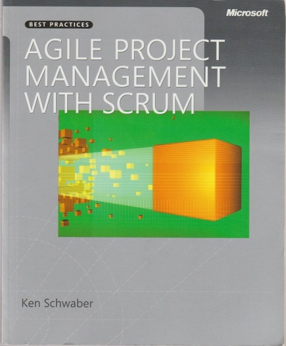
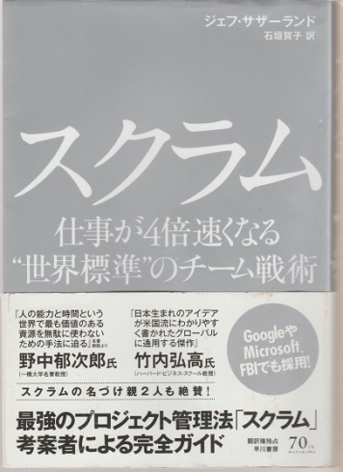

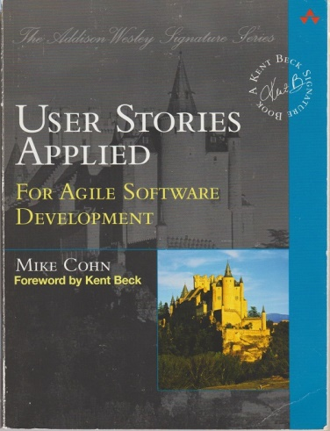
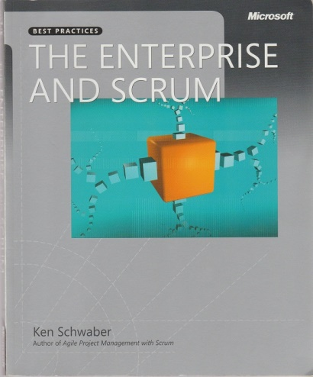

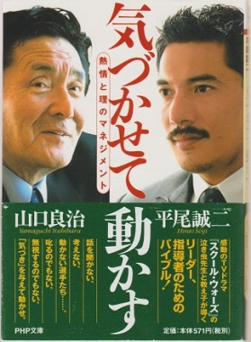
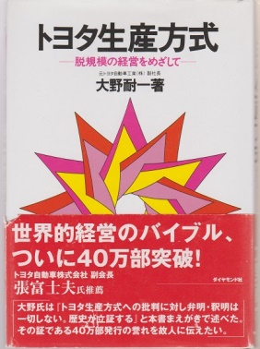
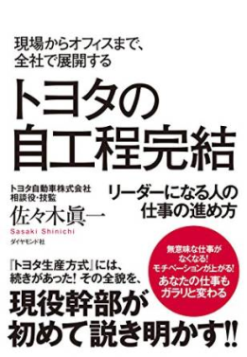
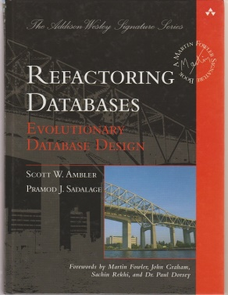

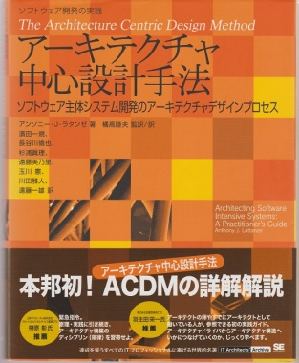

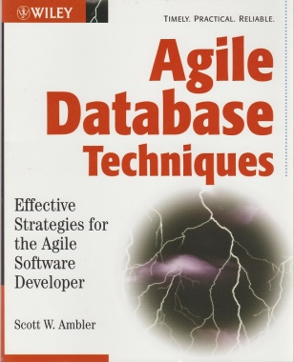

Slide 57
アジャイル・マニフェスト２００１
アジャイル・ソフトウェア開発宣言
  我々は、自らアジャイル開発を実践するとともに、
  人々がアジャイル開発を実践するための支援を通じて、
  より優れたソフトウェア開発方法を見つけようとしている。
  この活動を通じて、我々は、
  人と人同士の相互作用を、 プロセスやツールよりも
  動くソフトウェアを、 包括的なドキュメントよりも
  顧客との協力を、 契約交渉よりも
  変化に対応することを、 計画に従うことよりも
  尊重するに至った。
  これは、右側にある項目の価値を認めつつも、
  左側にある項目の価値をより一層重視する、ということである。
  Kent Beck James Grenning Robert C.Martin
  Mike Beedle Jim Highamith Steve Mellor
  Arie van Bennekum Andrew Hunt Ken Schwaber
  Alistair Cockburn Rin Jeffries Jeff Sutherland
  Ward Cunningham Lon Ker Dave Thomas
  Martin Fowler Brian Marick
http://agilemanifesto.org/

Slide 58
マニフェストの思想を支える重要な方針（アジャイル原理）
我々の最優先事項は、素早いそして継続的な価値あるソフトウエアの提供を通して顧客の満足を得る事である。
開発局面の後半であっても要求の変更を歓迎する。アジャイルなプロセスを顧客の競争優位の為の変化に利用する。
稼動するソフトウエアをより短かい期間を優先して、数週間から数ヶ月で定期的に提供する。
プロジェクト期間を通して業務ユーザーと開発者は共同して作業をしなければならない。
やる気のある人々を集めてプロジェクトを組織し、彼らが必要とする環境と支援を与え、仕事が完了するまで信頼する。
開発チーム内あるいは開発チームに対するコミュニケーションで最も効率的かつ効果的な手法は、フェイスツーフェイスの会話である。
ソフトウエアが正常に機能するということが進捗の基本的な評価である。
アジャイルプロセスは持続可能な開発を促進する。スポンサー、開発者、ユーザーは無期限かつ不断に保守できるようにしなければならない。
技術的に優れた良い設計に継続的に配慮する事は機敏性（アジリティー）を増長させる。
簡素が基本 －やらない仕事をできるだけ多くする
最良の構想（アーキテクチャ）、要求仕様、設計は自己統制された（自律的）チームより出現する。
定期的にチームは振り返りを行い、より効果的に出来る方法を思案し、それに基づいてチームの行動に協調と調整が働く。

Slide 59
フレデリック・テイラー（テイラー主義）
Industrial Engineering(IE)の始まり
工場の生産性を体系的に向上させる『科学的管理法』
工場の生産性を高める為に科学的手法（観察、仮説、実験）を適用して、作業者を観察し、最も上手くゆく方法（唯一最善の方法）を選択して、後は生産性の向上を保証するために工場全体で作業を標準化する。
問題となる三つの単純化された仮定
通常、物事は計画通りに進む
局所最適は全体最適に繋がる
人はほぼ代替可能であり、何をすべきかを指示する必要がある。
その結果、
計画立案と実行作業の分離
独立した品質管理部門の設置

Slide 60
トヨタ生産方式（ＴＰＳ）
19世紀からの産業界の常識を覆す。
昭和20年8月15日豊田喜一郎社長から大野耐一氏へ『3年でアメリカに追いつけ』
日本とドイツ１対３、ドイツとアメリカ１対３＝日本とアメリカ１対９（10倍の生産性）
顧客に価値を提供する事が最優先され、それを阻害するモノはムダ。
局所最適よりも全体最適を優先する。
仕事をまとめない方が効率が良い。（１個流し）バッチ処理の排除
計画は常に変更する。（計画の中身よりも計画作り）
現場に知恵が存在する。（現地現物）したがって作業手順や標準は現場で作る。
業績は、人のやる気（モチベーション）で全てが決まる。（やらされ感の排除）
仕事の完了は、全プロセスの完了。（顧客への価値の提供）
仕事には、顧客の価値に結びつく正味作業と正味作業を行う上で、必要な付帯作業がある。仕事の時間には、正味時間（正味作業）、付帯時間（付帯作業）、更にムダ（何ら価値を生まない、必要の無い時間）がある。
見える化は、作業者の説明責任。異常が見える事（誰でも解る）を『見える化』と言う。
品質の課題は、現場でしか対応できない。
全ての作業が正しく行われなければ、ムダが発生する。（自工程完結）
異常を検知したら全てのライン（プロセス）を停止せよ。皆で異常はその場で対応。
ＴＰＳの多くの側面は、ソフトウエア開発との強い類似性がある。（Kent Beck）
無駄は罪である。一度に一つの事をする。最初から正しくやる。働き過ぎが生む悪循環。流れを作る。（Jeff Sutherland）

Slide 61



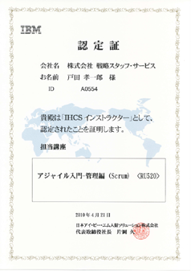
ご清聴ありがとうございました。
戸田 孝一郎
米国スクラムアライアンス認定スクラムマスター
IBM認定 アジャイル開発インストラクター
EXINアジャイル・スクラム・ファンデーション認定講師
（社）ＴＰＳ検定協会 理事 認定ＴＭＳカイゼン塾 コーチ
株式会社 戦略スタッフ・サービス
（本社）〒100-0004 東京都千代田区大手町1-7-2 東京サンケイビル27F 電話：03-3242-6282 FAX：03-3242-6283
お問い合わせはメール（lktoda@ask3s.net）にてお願いいたします。

